Slide 1

昨天所有的荣誉，
已变成遥远的回忆。
辛辛苦苦已度过半生，
今夜重又走进风雨。
我不能随波浮沉，
为了我致爱的亲人，
再苦再难也要坚强，
只为那些期待眼神。
心若在梦就在，
天地之间还有真爱
看成败人生豪迈，
只不过是从头再来。
从
头
再
来

Slide 2
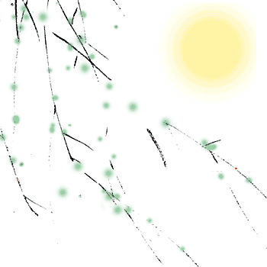
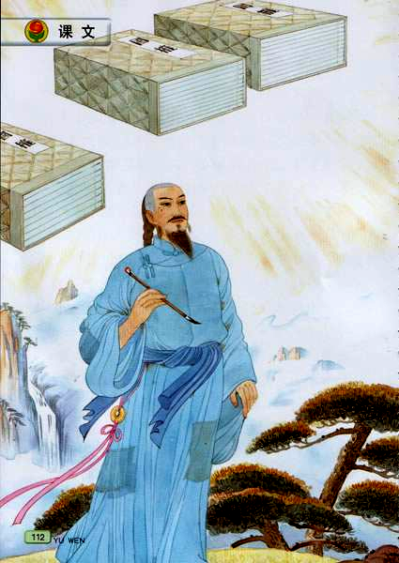
厄运打不垮的信念

Slide 3

谈迁 厄运 浙江 撰写 抄写
逸闻 挣脱 坎坷 崎岖 诞生
锁在 国榷 携带 搜集 致命
博览群书 翔实可信 鸿篇巨制
家徒四壁 体弱多病 茶饭不思
夜难安寝 化为乌有 奋笔疾书
一袭破衫 名垂青史 不可多得

Slide 4
“厄运”指什么？
困苦的遭遇;不幸的命运。
是谁遭到了厄运？
他有什么样的厄运？
文中指谈迁编成的明史原稿被小偷窃走，下落不明.
谈迁的信念就是：
立志编写一部翔实可信的明史。

Slide 5

( )厄运打不垮
（ ）的
（ ）信念
书稿被盗的
谈迁
编写翔实可信的明史

Slide 6
本课的主要内容是什么？
主要写谈迁确立信念，编成《国榷》，但遭受厄运，原稿失落，又重新编写史书的经过。

Slide 7
自由朗读第一段，
这段主要讲什么？
家境贫寒的谈迁编成400多万字的《国榷》

Slide 8
从哪里看出《国榷》来之不易？
但由于他家境贫寒，没有钱买书，只得四处借书抄写。有一次，为了抄一点史料，竟带着干粮走了一百多里的路。

Slide 9
经过 的奋斗，
修改，谈迁终于在 时完
成了一部 的明朝编
年史——《国榷》。
20多年
6次
50多岁
400多万字

Slide 10
撰写《国榷》的艰难与不易
说明时间长,谈迁坚持不懈
谈迁精益求精
有一次，为了抄一点史料，竟带着干粮走了一百多里路。
经过２０多年的奋斗，６次
修改，谈迁终于在５０多岁时完
成了一部4００多万字的明朝编
年史—《国榷》。
《国榷》耗费了谈迁最宝贵的青春时光,凝结了谈迁的毕生心血

Slide 11
昨天所有的荣誉，
已变成遥远的回忆。
辛辛苦苦已度过半生，
今夜重又走进风雨。
我不能随波浮沉，
为了我致爱的亲人，
再苦再难也要坚强，
只为那些期待眼神。
心若在梦就在，
天地之间还有真爱
看成败人生豪迈，
只不过是从头再来。
从
头
再
来

Slide 12
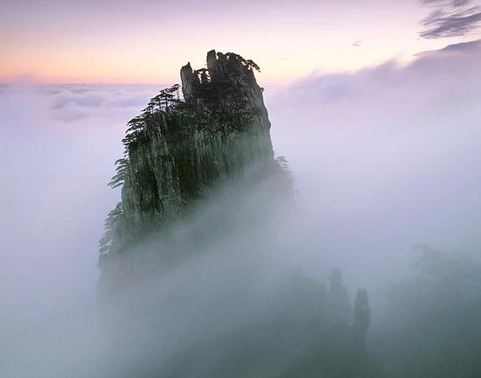
《国榷》原稿的被偷为什么会成为谈迁的厄运呢?自由读第二自然段,找出有关的语句。
面对这部可以流传千古的鸿篇巨制，谈迁心中的喜悦可想而知。可是，就在书稿即将付印前发生了一件意想不到的事情。一天夜里，小偷溜进他家偷东西，见家徒四壁，无物可偷，以为锁在竹箱里的《国榷》原稿是值钱的财物，就把整个竹箱偷走了。从此，这部珍贵的书稿就下落不明。20多年的心血转眼之间化为乌有,这对任何人来说都是致命的打击,更何况此时的谈迁已经是体弱多病的老人了。他茶饭不思，夜难安寝，只有两行热泪在不停流淌。很多人都以为他再也站不起来了,但厄运并没有打垮谈迁,他很快从痛苦中挣脱出来,又回到了书桌旁,下决心从头撰写这部史书。

Slide 13
《国榷》原稿的被偷为什么会成为谈迁的厄运呢?自由读第二自然段,找出有关的语句。
面对这部可以流传千古的鸿篇巨制，谈迁心中的喜悦可想而知。可是，就在书稿即将付印前发生了一件意想不到的事情。一天夜里，小偷溜进他家偷东西，见家徒四壁，无物可偷，以为锁在竹箱里的《国榷》原稿是值钱的财物，就把整个竹箱偷走了。从此，这部珍贵的书稿就下落不明。20多年的心血转眼之间化为乌有,这对任何人来说都是致命的打击,更何况此时的谈迁已经是体弱多病的老人了。他茶饭不思，夜难安寝，只有两行热泪在不停流淌。很多人都以为他再也站不起来了,但厄运并没有打垮谈迁,他很快从痛苦中挣脱出来,又回到了书桌旁,下决心从头撰写这部史书。

Slide 14
《国榷》原稿的被偷为什么会成为谈迁的厄运呢?自由读第二自然段,找出有关的语句。
面对这部可以流传千古的鸿篇巨制，谈迁心中的喜悦可想而知。可是，就在书稿即将付印前发生了一件意想不到的事情。一天夜里，小偷溜进他家偷东西，见家徒四壁，无物可偷，以为锁在竹箱里的《国榷》原稿是值钱的财物，就把整个竹箱偷走了。从此，这部珍贵的书稿就下落不明。20多年的心血转眼之间化为乌有,这对任何人来说都是致命的打击,更何况此时的谈迁已经是体弱多病的老人了。他茶饭不思，夜难安寝，只有两行热泪在不停流淌。很多人都以为他再也站不起来了,但厄运并没有打垮谈迁,他很快从痛苦中挣脱出来,又回到了书桌旁,下决心从头撰写这部史书。

Slide 15
经过20多年的奋斗，6次修改，谈迁终于在50多岁时完成了一部400多万字的明朝编年史——《国榷》。
经过20多年的奋斗，6次修改，谈迁终于在50多岁时完成了一部400多万字的明朝编年史——《国榷》。
经过20多年的奋斗，6次修改，谈迁终于在50多岁时完成了一部400多万字的明朝编年史——《国榷》。
经过20多年的奋斗，6次修改，谈迁终于在50多岁时完成了一部400多万字的明朝编年史——《国榷》。
经过20多年的奋斗，6次修改，谈迁终于在50多岁时完成了一部400多万字的明朝编年史——《国榷》。

Slide 16
化为乌有
经过 20多年的奋斗，
6次 修改，
谈迁终于在 50多岁时完成了
一部 400多万字的明朝编年史——《国榷》。

Slide 17
《国榷》原稿的被偷为什么会成为谈迁的厄运呢?自由读第二自然段,找出有关的语句。
面对这部可以流传千古的鸿篇巨制，谈迁心中的喜悦可想而知。可是，就在书稿即将付印前发生了一件意想不到的事情。一天夜里，小偷溜进他家偷东西，见家徒四壁，无物可偷，以为锁在竹箱里的《国榷》原稿是值钱的财物，就把整个竹箱偷走了。从此，这部珍贵的书稿就下落不明。20多年的心血转眼之间化为乌有,这对任何人来说都是致命的打击,更何况此时的谈迁已经是体弱多病的老人了。他茶饭不思，夜难安寝，只有两行热泪在不停流淌。很多人以为他再也站不起来了,但厄运并没有打垮谈迁,他很快从痛苦中挣脱出来,又回到了书桌旁,下决心从头撰写这部史书。

Slide 18
联系上下文,想想他茶饭不思, 思什么?夜难安寝,辗转反侧,又在想什么?
为了《国榷》，我
为了《国榷》，我
为了《国榷》，我

Slide 19
《国榷》原稿的被偷为什么会成为谈迁的厄运呢?自由读第二自然段,找出有关的语句。
面对这部可以流传千古的鸿篇巨制，谈迁心中的喜悦可想而知。可是，就在书稿即将付印前发生了一件意想不到的事情。一天夜里，小偷溜进他家偷东西，见家徒四壁，无物可偷，以为锁在竹箱里的《国榷》原稿是值钱的财物，就把整个竹箱偷走了。从此，这部珍贵的书稿就下落不明。20多年的心血转眼之间化为乌有,这对任何人来说都是致命的打击,更何况此时的谈迁已经是体弱多病的老人了。他茶饭不思，夜难安寝，只有两行热泪在不停流淌。许多人以为他再也站不起来了,但厄运并没有打垮谈迁,他很快从痛苦中挣脱出来,又回到了书桌旁,下决心从头撰写这部史书。

Slide 20
《国榷》原稿的被偷为什么会成为谈迁的厄运呢?自由读第二自然段,找出有关的语句。
面对这部可以流传千古的鸿篇巨制，谈迁心中的喜悦可想而知。可是，就在书稿即将付印前发生了一件意想不到的事情。一天夜里，小偷溜进他家偷东西，见家徒四壁，无物可偷，以为锁在竹箱里的《国榷》原稿是值钱的财物，就把整个竹箱偷走了。从此，这部珍贵的书稿就下落不明。20多年的心血转眼之间化为乌有,这对任何人来说都是致命的打击,更何况此时的谈迁已经是体弱多病的老人了。他茶饭不思，夜难安寝，只有两行热泪在不停流淌。许多人以为他再也站不起来了,但厄运并没有打垮谈迁,他很快从痛苦中挣脱出来,又回到了书桌旁,下决心从头撰写这部史书。

Slide 21
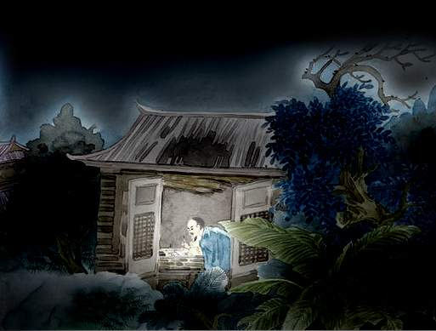
默读第三自然段，边读边用“——”画出最能体现谈迁具有厄运打不垮的信念的词语或句子，并写下你的感受。

Slide 22
默读第三自然段，边读边用“——”画出最能体现谈迁具有厄运打不垮的信念的词语或句子，并写下你的感受。
经过4年的努力,他完成了新书的初稿。为了使这部书更加完备、准确，59岁的谈迁携带着书稿，特地到了都城北京。 在北京的那段时间，他四处寻访，广泛搜集前朝的逸闻，并亲自到郊外去考察历史的遗迹。他一袭破衫，终日奔波在扑面而来的风沙中。面对孤灯,他不顾年老体弱,奋笔疾书，他知道生命留给自己的时间已经不多。又经过了几年的奋斗，一部新的《国榷》诞生了。新写的《国榷》共104卷，500万字，内容比原先的那部更加翔实、精彩，是一部不可多得的明史巨著。谈迁也因此名垂青史。

Slide 23
默读第三自然段，边读边用“——”画出最能体现谈迁具有厄运打不垮的信念的词语或句子，并写下你的感受。
经过4年的努力,他完成了新书的初稿。为了使这部书更加完备、准确，59岁的谈迁携带着书稿，特地到了都城北京。 在北京的那段时间，他四处寻访，广泛搜集前朝的逸闻，并亲自到郊外去考察历史的遗迹。他一袭破衫，终日奔波在扑面而来的风沙中。面对孤灯,他不顾年老体弱,奋笔疾书，他知道生命留给自己的时间已经不多。又经过了几年的奋斗，一部新的《国榷》诞生了。新写的《国榷》共104卷，500万字，内容比原先的那部更加翔实、精彩，是一部不可多得的明史巨著。谈迁也因此名垂青史。

Slide 24
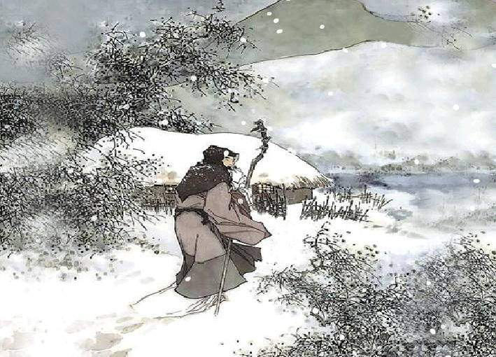
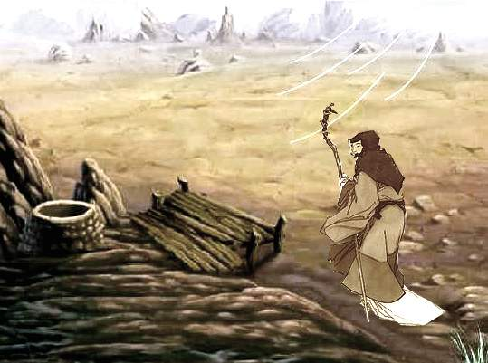
发挥想象，完成练习。
也许,这是一个风雨交加的晚上，谈迁
也许,这一天是合家团圆八月十五的晚上
;
也许,
。
……
但狂风吹不倒他，风沙压不垮他，困难挫不败他，因为他心中始终有着一个坚定的信念。

Slide 25
新写的《国榷》共104卷，400万字，内容比原先的那部更加翔实、精彩，是一部不可多得的明史巨著。
经过20多年的奋斗，6次修改，谈迁终于在50多岁时完成了一部400多万字的明朝编年史——《国榷》。
新、旧《国榷》对比、联系，完成填空。
谈迁倾注毕生的心血,( )次编写《国榷》。他一共 经过（ ）多年的奋斗，在（ ）岁时最终完成了一部（ ）卷，（ ）字的明 朝编年史——《国榷》。
两
30多
60多
104
428万

Slide 26
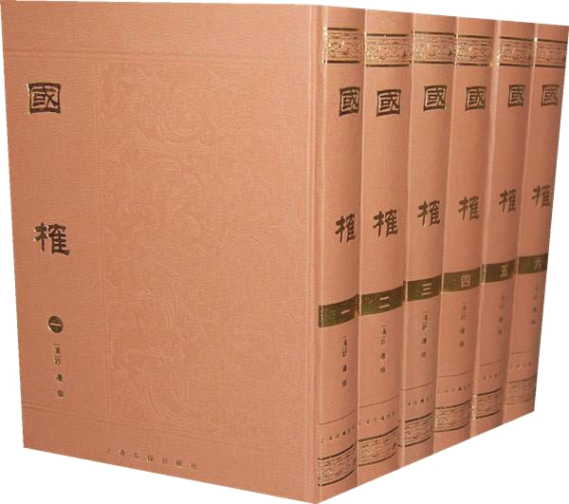
站在这部凝聚着谈迁毕生心血的史书前，如果你就是谈迁，你会对自己说：
如果你是谈迁的朋友，你会对谈迁说：
如果你是《国榷》的读者，你会说：

Slide 27
在漫长的人生旅途中,难免有崎岖和坎坷，但只要有厄运打不垮的信念，希望之光就会驱散绝望之云。
蒋光宇

Slide 28
作业:
1、如果你想进一步了解谈迁，可以读读
《谈迁传》这本书，相信对你会有所启示。
2、搜集有关信念的名人名言，并把他记住。

Slide 29
再见

Slide 30
有关信念的名人名言：
１、人生的拐杖就是信念。
２、有志者自有千方百计，无志者只有千难万难。
３、信念是人生征途中的一颗明珠，既能在 阳光下熠熠发亮，也能在黑夜里闪闪发光。
４、坚定的信念胜过聪明的懒汉。

Slide 31
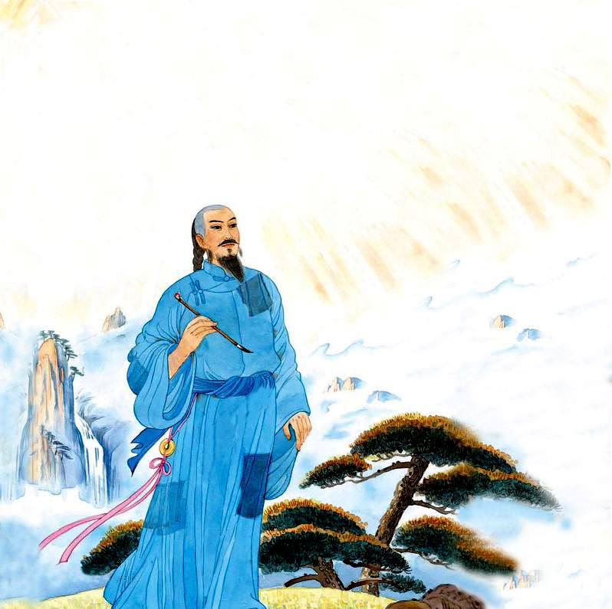
一袭破衫
袭

